Slide 1
Node js

Slide 3
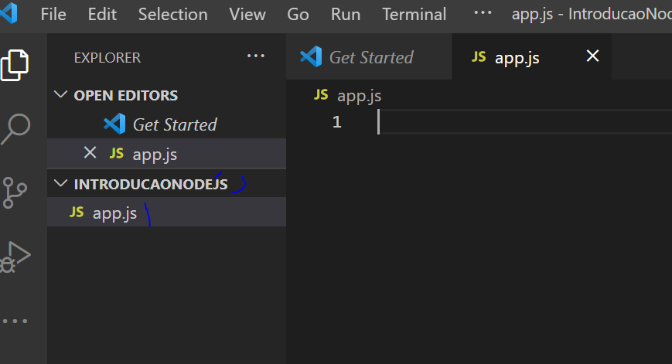
Primeiro exemplo node.js

Slide 4
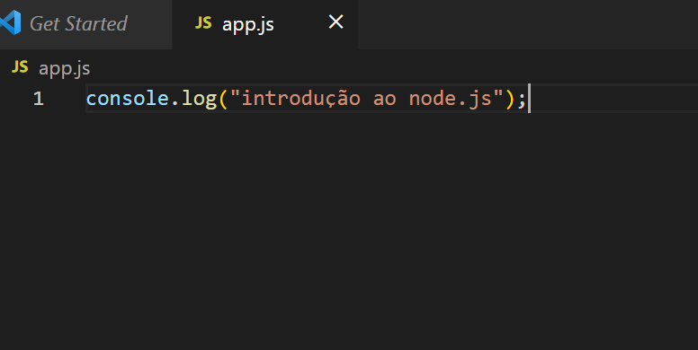

Slide 5

No cmd

Slide 6
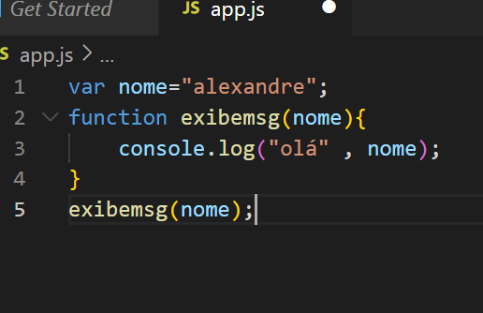

Reforçando o js

Slide 7
Instalando pacotes através do npm

Slide 8
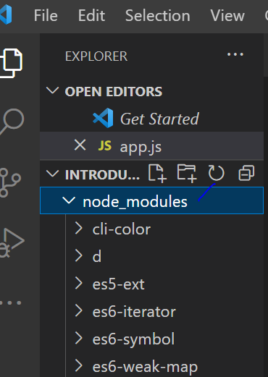
Foi atualizado as pastar e arquivos

Slide 9

Para usar o pacote
Importar através do comando require e passando como argumento o nome do pacote
var clc = require("cli-color");
console.log(clc.green("mensagem verde;"));
Resultado:

Slide 10
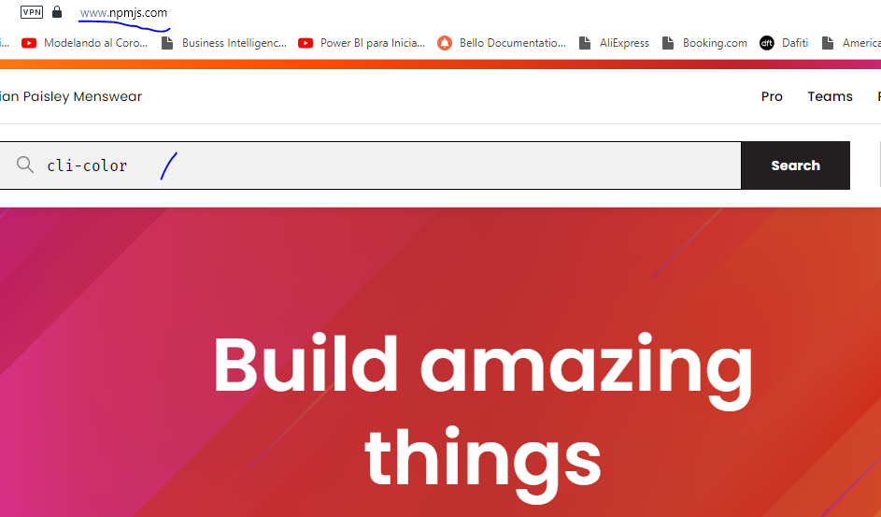
Para pesquisar sobre o pacote
https://www.npmjs.com

Slide 11
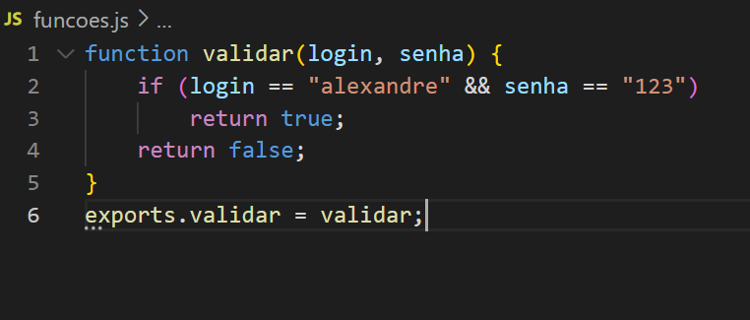
Criando módulos
Criar um arquivo funcoes.js

Slide 12
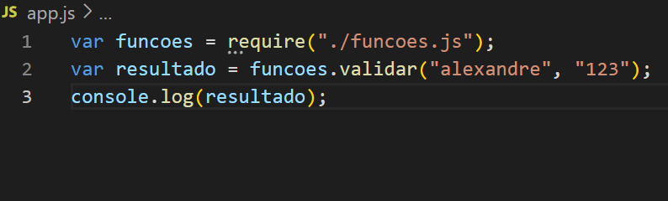

No app.js

Slide 13
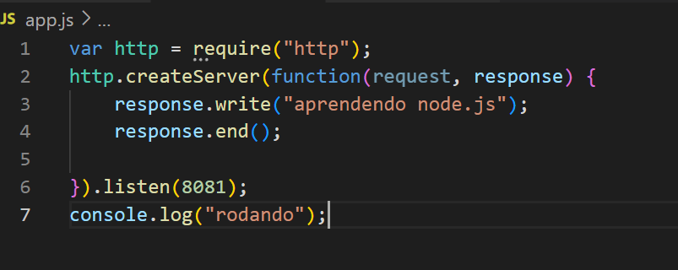
Criando aplicação web
Importa pacote http e criamos o objeto
Funcao create server através do objeto http
Linsten...estará rodando na porta 8081

Slide 14
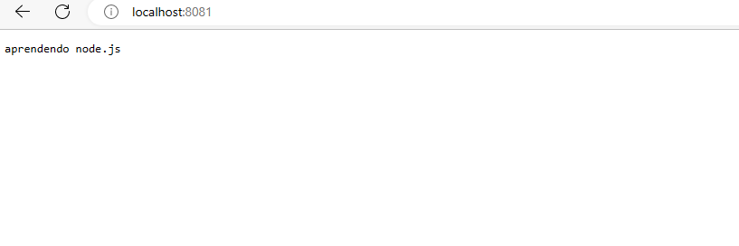

Slide 15
Retornando aquivo html
Vamos precisar do pacote http(html)
Pacote fs( file system) para manipular aquivos( ler, escrever e dar saida no browse)

Slide 16
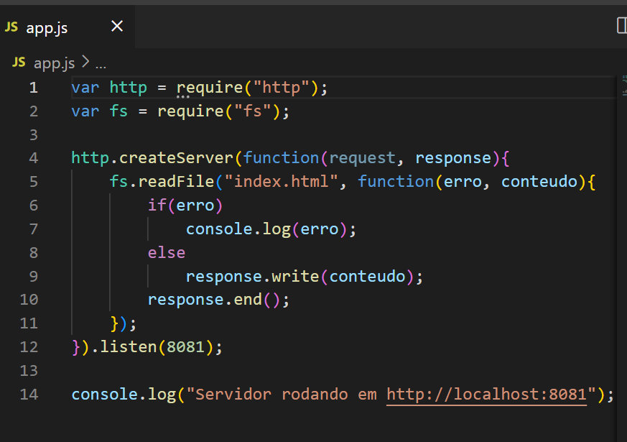
implementando

Slide 17
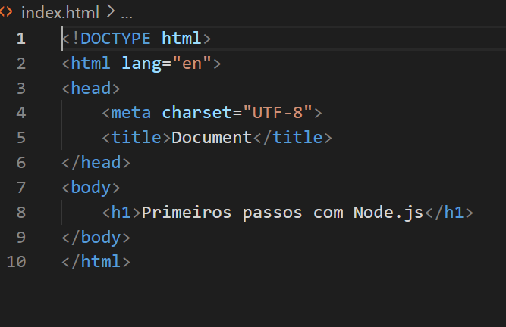
html

Slide 18

Um pouco de teoria

Slide 19
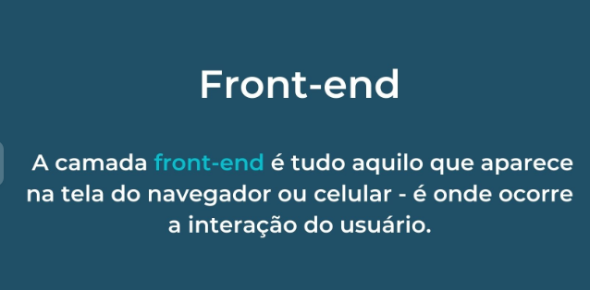

Slide 20
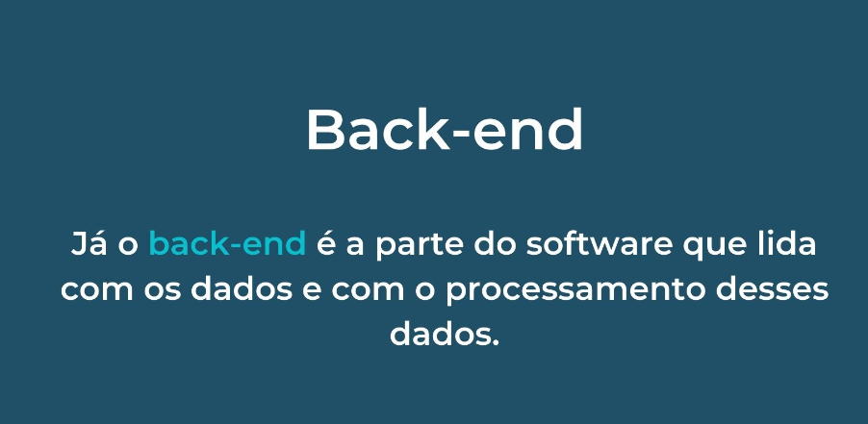

Slide 21
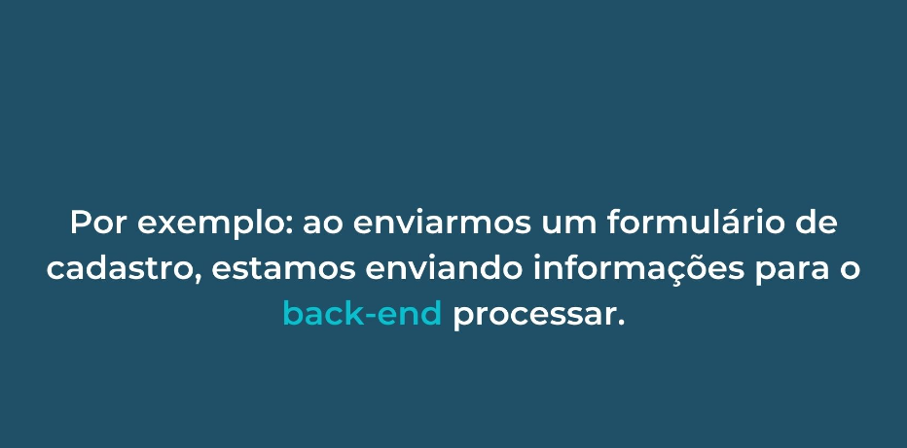

Slide 22
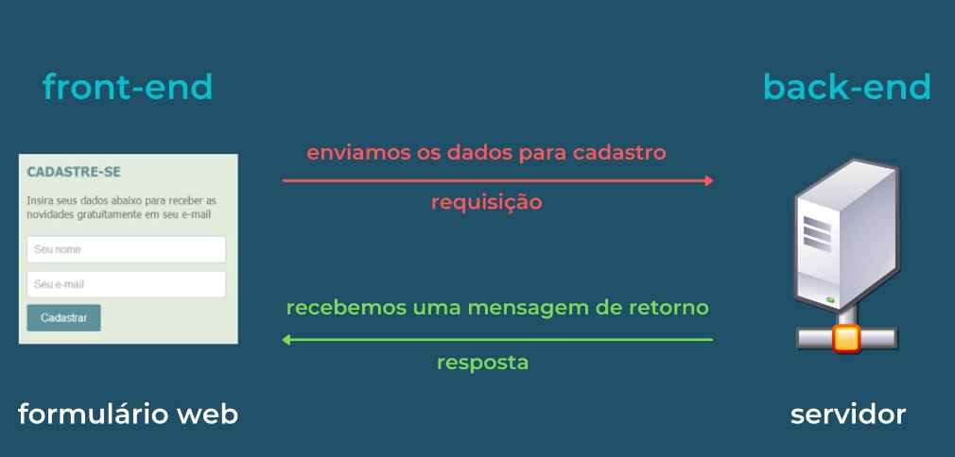

Slide 23
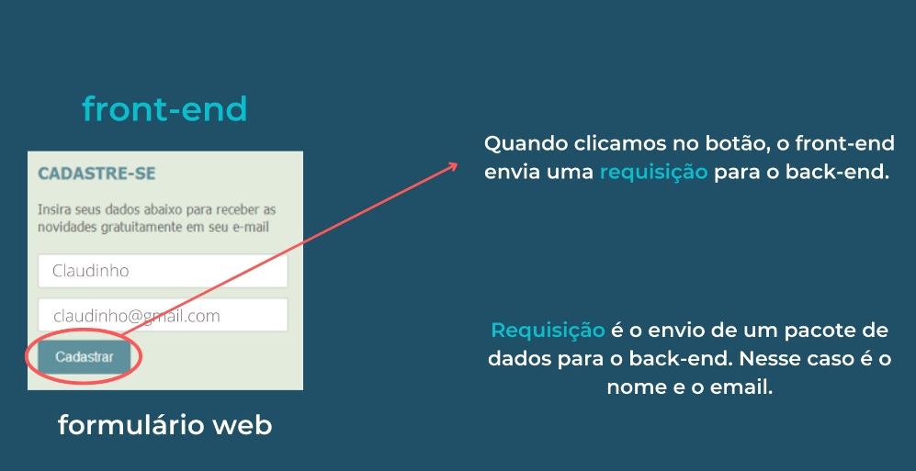

Slide 24
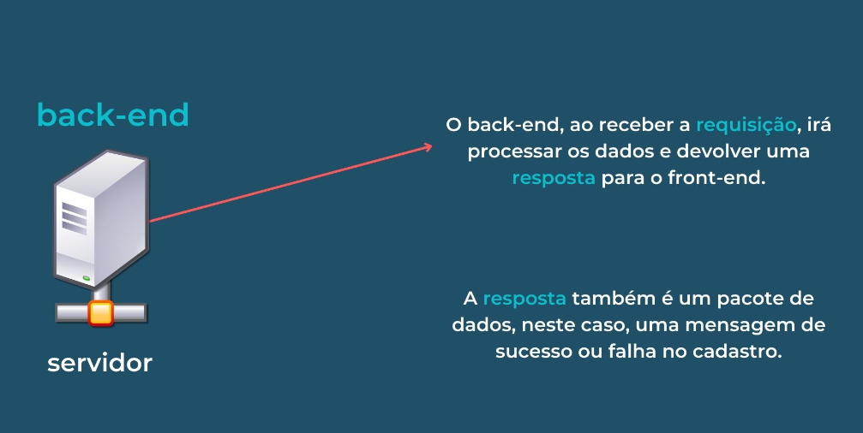

Slide 25
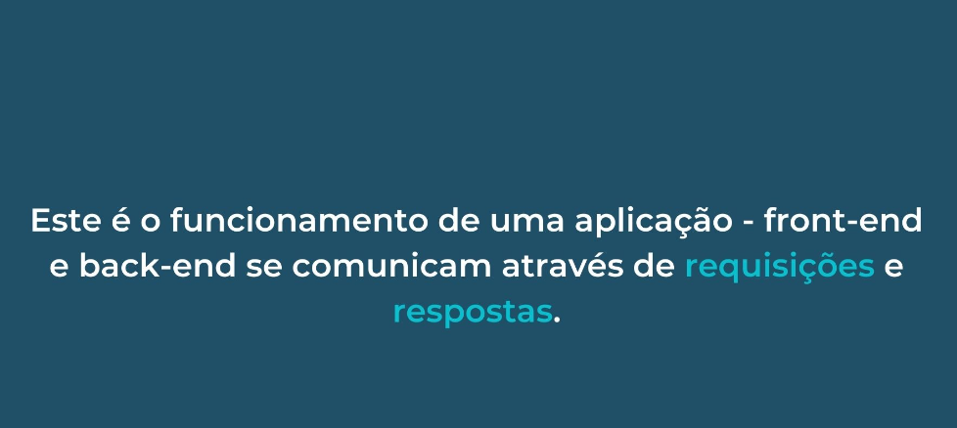

Slide 26
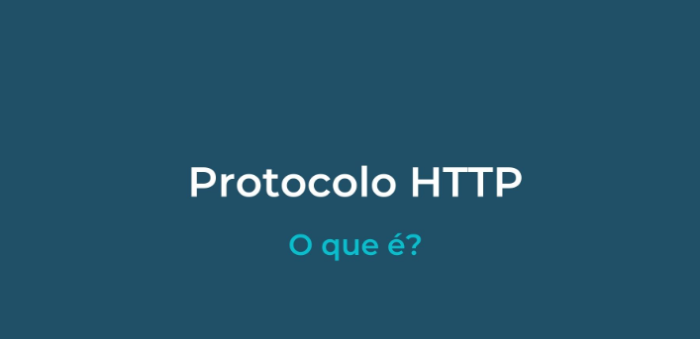

Slide 27
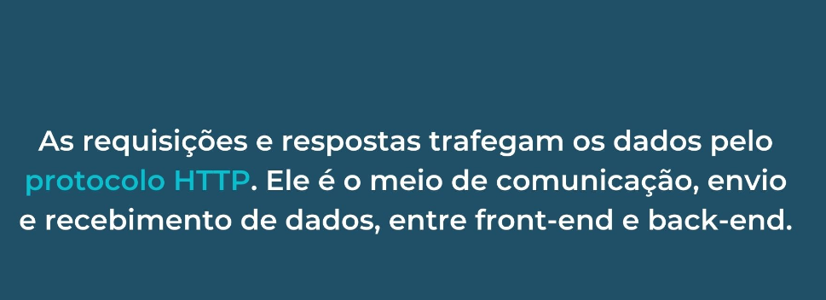

Slide 28
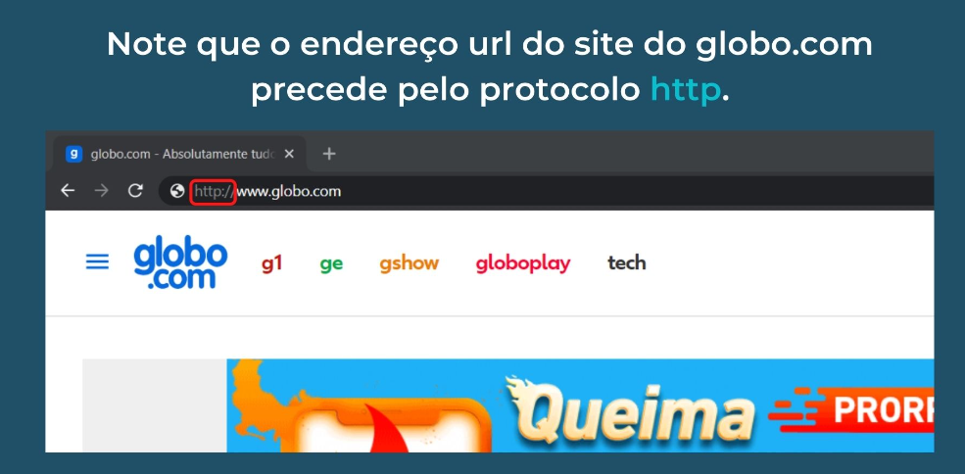

Slide 29
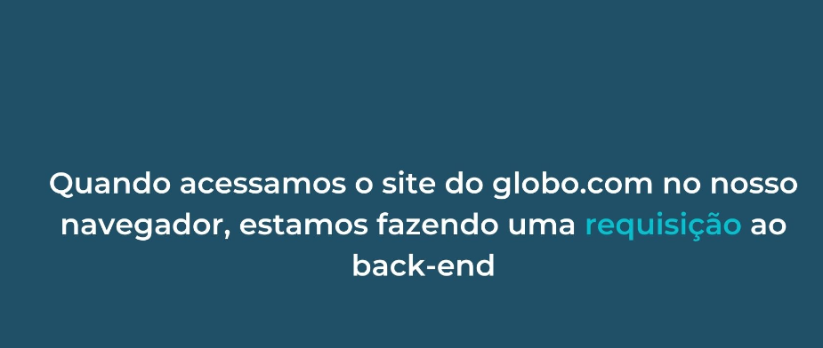

Slide 30
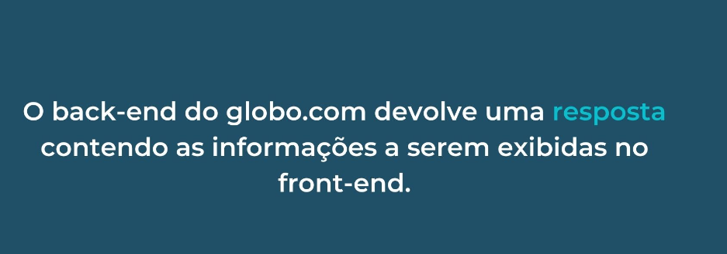

Slide 31
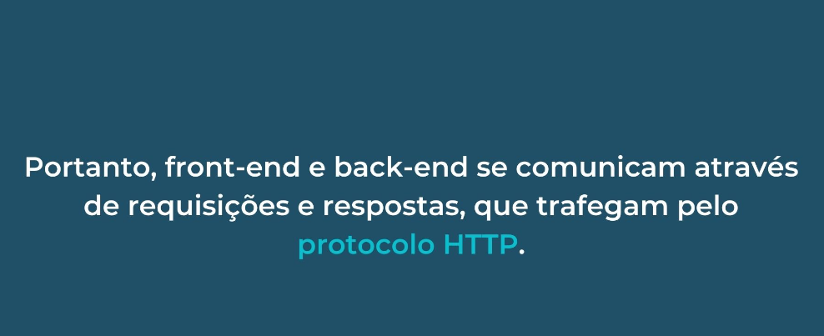

Slide 32


Slide 33
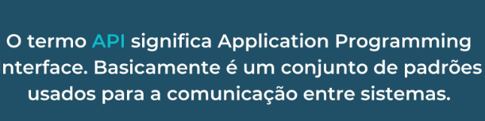

Slide 34


Slide 35
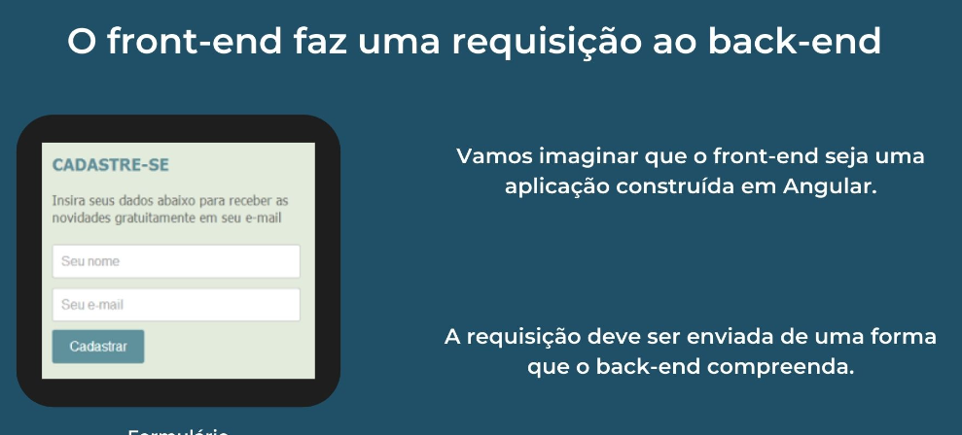

Slide 36
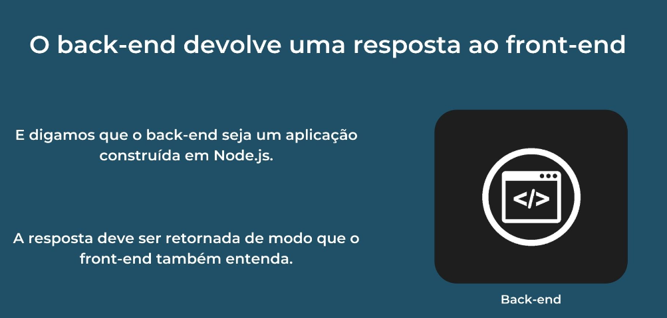

Slide 37
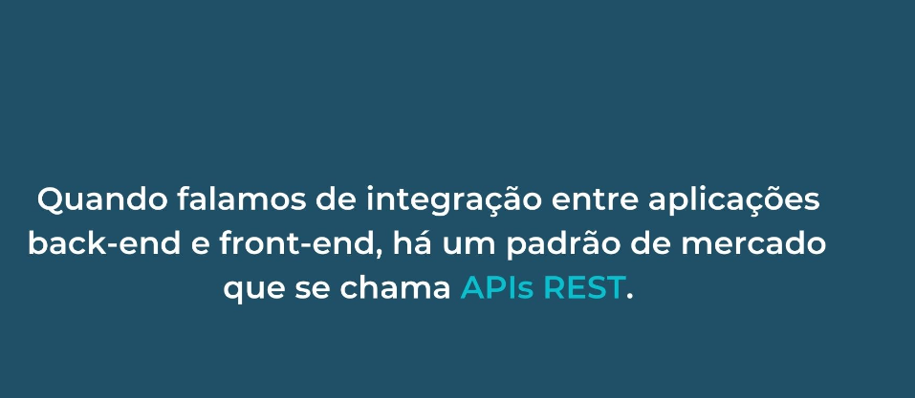

Slide 38
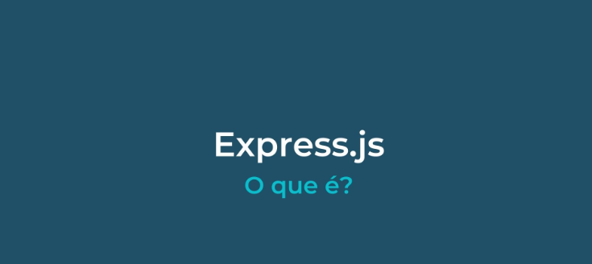

Slide 39
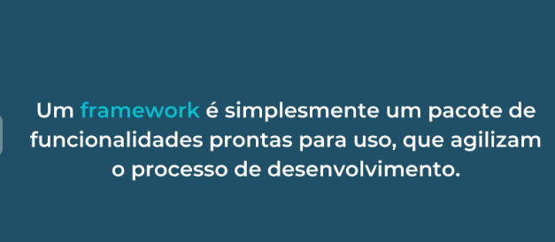

Slide 40
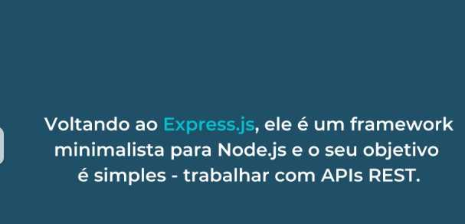

Slide 41
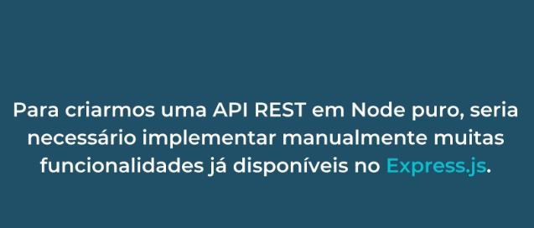

Slide 42
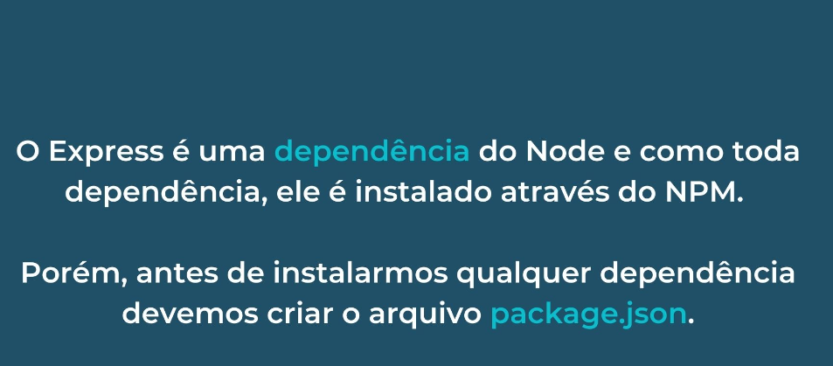
instalando

Slide 43
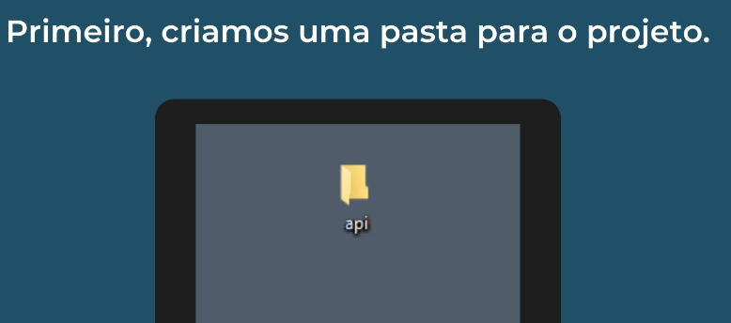

Slide 44
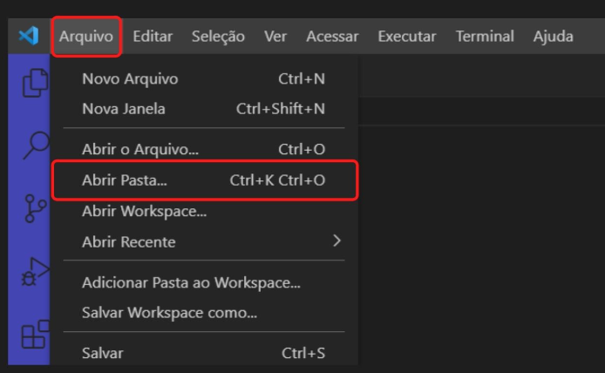
Abrir pasta api

Slide 45
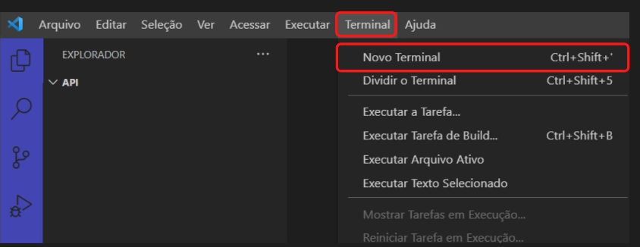
Acessar terminal

Slide 46
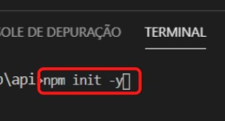
No terminal o y pula um monte de pergunta

Slide 47
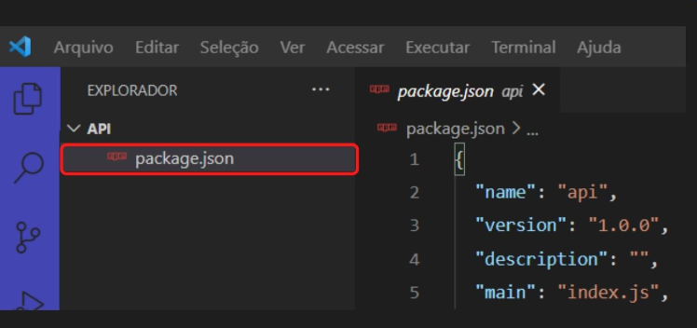
Gera o package

Slide 48

Para instalar o express

Slide 49
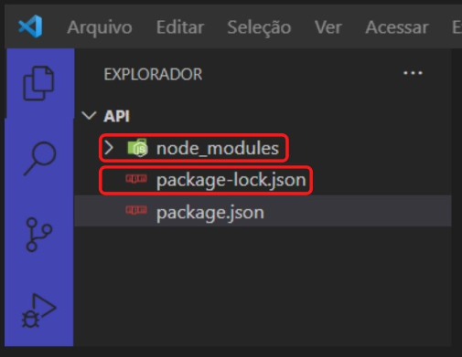
Ficará assim:

